Slide 1
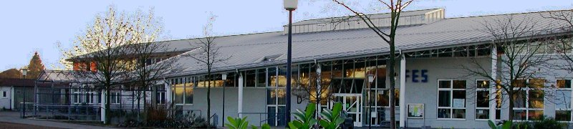
Fachkonferenz Mathematik FES Pfungstadt
8. Oktober 2014

Slide 2
Mathematik-Wettbewerb
Arbeiten der Sieger wieder einsammeln → Prüfung bei mehr als 3 Siegern

Slide 3
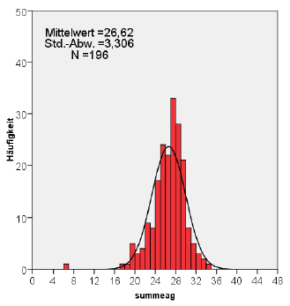
Mathematik-Wettbewerb
Ergebnis 2013
Runde
G
FES
Dieses Jahr:
4. Dezember!

Slide 4
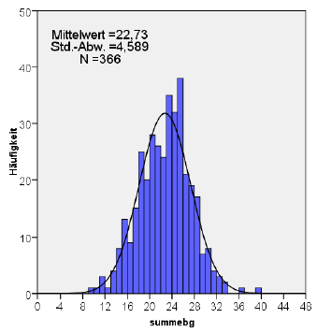
Mathematik-Wettbewerb
Ergebnis 2013
Runde
R
FES
Dieses Jahr:
4. Dezember!

Slide 5
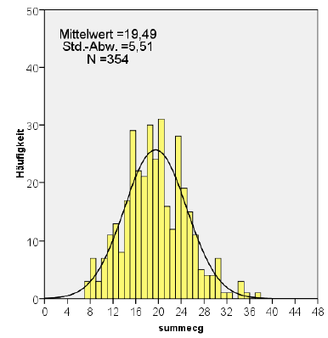
Mathematik-Wettbewerb
Ergebnis 2013
Runde
C
FES
Dieses Jahr:
4. Dezember!

Slide 6
Mathematik-Wettbewerb

Slide 7
Mathematik-Wettbewerb

Slide 8
Mathematik-Wettbewerb

Slide 9
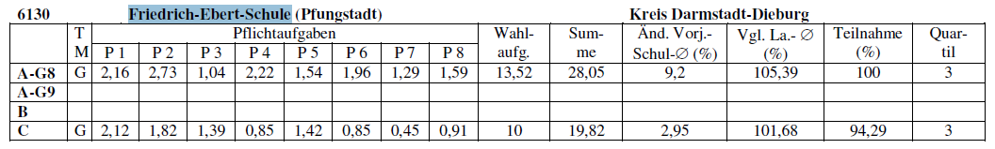
Mathematik-Wettbewerb
Ergebnis 2013

Slide 10
Schulbuch-Bestellung
Schülerband Mathematik, ab Schuljahr 2015/16:
V9

Slide 11
Tag der offenen Tür (14. Feb.)
Jahr | Team | Thema
2014 | JS, St, Kö
2013 | SPO, VO, JS?
2012 | VO
2011 | VO, WA, EW | optische Täuschungen
2010 | ? | ?
2009 | ? | ?
2008 | Ju, EW | Spielend Mathematik lernen
Februar 2014

Slide 12
Känguru d. Math. (19. März)
Teilnahme ?
Modus ?

Slide 13
Fach-Curriculum Mathematik
Wir haben so tolle Sachen!!!
SEB,
Diagnosetests,
ABs,...
Vorschlag: lasst sie uns sammeln und allen verfügbar machen!

Slide 14
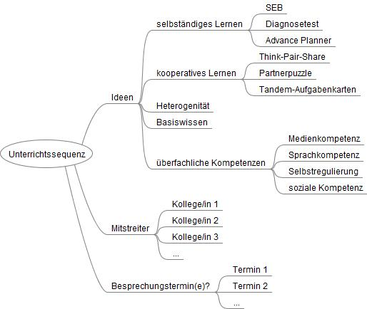
Fach-Curriculum Mathematik
Unterrichts- sequenz doku- men- tieren
Vorschlag: je Gruppe 1 UE für 2014/15

Slide 15
Fach-Curriculum Mathematik
Fortbildungen
Fachangebot SSA Da-Di Nachhaltigkeit bei d. Implementierung d. Bildungsstandards + d. komp.-orient. Unterrichtens [bis Ende Feb.]
Didaktische Werkstatt (Uni Frankfurt) Heterogenität, Sonderpädagogischer Förderbedarf

Slide 16
Verschiedenes
www.mathe-im-advent.de
Beschaffungswünsche ???

